Slide 1


SUMBER DAYA MANUSIA PARIWISATA
PERTEMUAN KE 1

Slide 2
Pengantar Manajemen SDM
Fungsi-fungsi manajemen ini saling berhubungan dan diperlukan untuk memastikan organisasi berjalan dengan lancar dan mencapai tujuannya. Seorang manajer yang baik harus dapat menguasai fungsi-fungsi ini dan mampu menerapkannya dengan efektif sesuai dengan situasi organisasi.

Slide 3
Empat Pilar Manajemen
Perencanaan (Planning)
Dalam tahap ini, manajemen menentukan tujuan jangka pendek maupun jangka panjang serta strategi untuk mencapainya. Perencanaan mencakup analisis situasi, penetapan tujuan yang jelas, dan penyusunan rencana tindakan yang detail.
Fungsi Perencanaan:
Menetapkan tujuan dan arah organisasi.
Merumuskan strategi dan tindakan untuk mencapai tujuan.
Mengidentifikasi peluang dan risiko yang mungkin dihadapi di masa depan.
Notes:
Contoh: Membuat rencana bisnis tahunan, menyusun strategi pemasaran, atau merencanakan pengembangan produk baru.

Slide 4
Empat Pilar Manajemen
2. Pengorganisasian (Organizing)
Pengorganisasian adalah langkah untuk mengalokasikan sumber daya yang dimiliki, baik manusia, finansial, maupun material, agar rencana dapat dijalankan dengan efektif. Pengorganisasian juga mencakup pembagian tugas dan wewenang, serta penetapan struktur organisasi.
Fungsi Pengorganisasian:
Mengatur dan mendistribusikan sumber daya.
Menciptakan struktur organisasi yang efisien.
Memastikan tugas-tugas didelegasikan dengan jelas dan sesuai kemampuan individu.
Notes:
Contoh: Membentuk tim proyek, menetapkan peran dan tanggung jawab, serta merancang struktur manajemen organisasi.

Slide 5
Empat Pilar Manajemen
3. Pelaksanaan (Leading/Directing)
Pelaksanaan atau pengarahan adalah pilar di mana manajer bertindak sebagai pemimpin untuk memandu, memotivasi, dan mengarahkan tim agar melaksanakan tugas sesuai dengan rencana. Ini melibatkan komunikasi efektif, motivasi, dan pengambilan keputusan yang baik.
Fungsi Pelaksanaan:
Memimpin dan memotivasi karyawan agar bekerja sesuai tujuan organisasi.
Memberikan arahan yang jelas dan memastikan komunikasi yang lancar.
Membangun budaya kerja yang produktif dan kolaboratif.
Notes:
Contoh: Memotivasi tim, memberikan instruksi kerja, dan membangun hubungan kerja yang baik antara manajer dan bawahan.

Slide 6
Empat Pilar Manajemen
4. Pengendalian (Controlling)
Pengendalian adalah pilar yang berfungsi untuk memastikan bahwa pelaksanaan berjalan sesuai dengan rencana dan tujuan. Dalam pengendalian, manajer memonitor kinerja, mengukur hasil, dan melakukan koreksi jika diperlukan. Fungsi ini penting untuk memastikan efisiensi dan efektivitas dalam pencapaian tujuan.
Fungsi Pengendalian:
Mengukur kinerja dan mengevaluasi hasil.
Melakukan tindakan korektif jika ada penyimpangan.
Memastikan bahwa tujuan yang ditetapkan dapat tercapai sesuai standar yang diharapkan.
Notes:
Contoh: Mengadakan rapat evaluasi, melakukan audit, atau memantau kemajuan proyek.

Slide 7

Pengertian Manajemen Sumber Daya Manusia (SDM)
Manajemen Sumber Daya Manusia (SDM) adalah proses yang melibatkan perekrutan, pengelolaan, pengembangan, dan pemeliharaan tenaga kerja di dalam suatu organisasi.

Slide 8

Tujuan Manajemen Sumber Daya Manusia (SDM)
Tujuan utama dari manajemen SDM adalah memastikan bahwa organisasi memiliki tenaga kerja yang kompeten, termotivasi, dan produktif, sehingga tujuan organisasi dapat tercapai secara efektif dan efisien.

Slide 9
Fungsi Manajemen Sumber Daya Manusia (SDM)
Perencanaan SDM: Menyusun strategi jangka panjang untuk mendapatkan jumlah dan kualitas tenaga kerja yang diperlukan di masa depan.
Rekrutmen dan Seleksi: Proses menarik, memilih, dan merekrut tenaga kerja yang berkualitas sesuai dengan kebutuhan organisasi.
Pelatihan dan Pengembangan: Meningkatkan keterampilan, pengetahuan, dan kompetensi karyawan melalui program pelatihan, kursus, dan pengembangan profesional.
Manajemen Kinerja: Menilai dan mengevaluasi kinerja karyawan, serta memberikan umpan balik untuk mendorong peningkatan kinerja

Slide 10
Fungsi Manajemen Sumber Daya Manusia (SDM)
Kompensasi dan Tunjangan: Merancang sistem penggajian, bonus, tunjangan, serta bentuk penghargaan lainnya untuk memotivasi karyawan.
Hubungan Karyawan: Menjaga hubungan yang harmonis antara manajemen dan karyawan untuk mencegah konflik, serta memastikan komunikasi yang efektif.
Kesejahteraan dan Kesehatan Kerja: Memastikan lingkungan kerja yang aman dan sehat melalui kebijakan keselamatan kerja, asuransi kesehatan, dan program kesejahteraan.

Slide 11
Lingkungan Ekternal SDM
Lingkungan eksternal manajemen sumber daya manusia (SDM) merujuk pada berbagai faktor dan kondisi di luar organisasi yang mempengaruhi cara organisasi mengelola karyawannya. Lingkungan ini bersifat dinamis dan terus berubah, sehingga perusahaan perlu menyesuaikan strategi SDM mereka agar tetap kompetitif dan relevan.

Slide 12
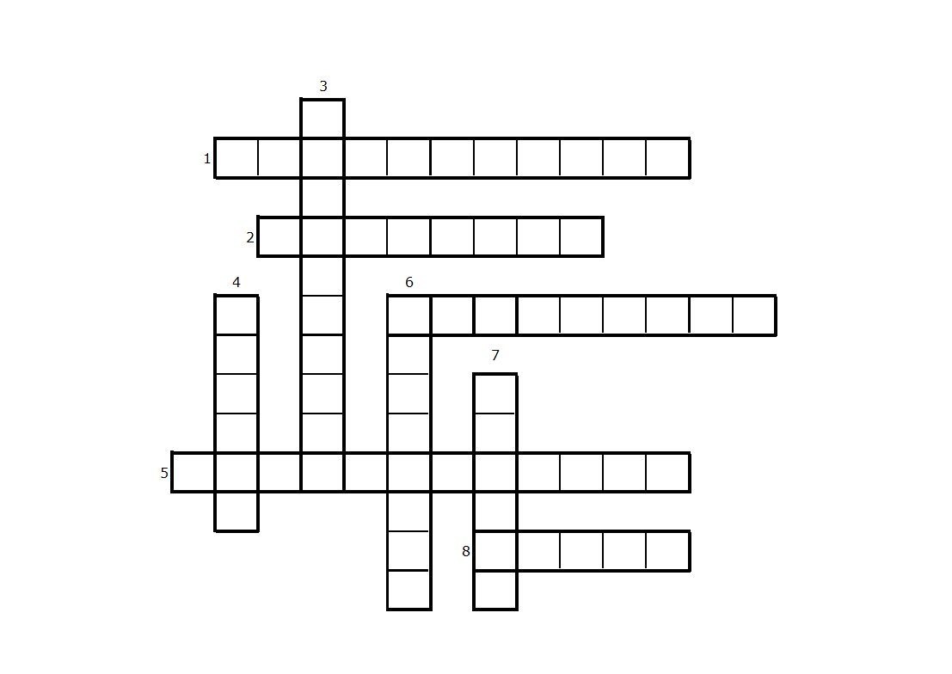
Mendatar :
1 menentukan tujuan jangka pendek maupun jangka panjang serta strategi untuk mencapainya.
2. STAFF
5. berfungsi untuk memastikan bahwa pelaksanaan berjalan sesuai dengan -rencana dan tujuan.
6. Karyawan pria yang melayani penumpang pesawat terbang
8. jumlah Fungsi Manajemen Sumber Daya Manusia
Menurun :
3. Pengorganisasian (inggris)
4. ........Daya Manusia
6. Perencanaan (inggsris)
7. Karyawan ... (bukan PNS)

Slide 13
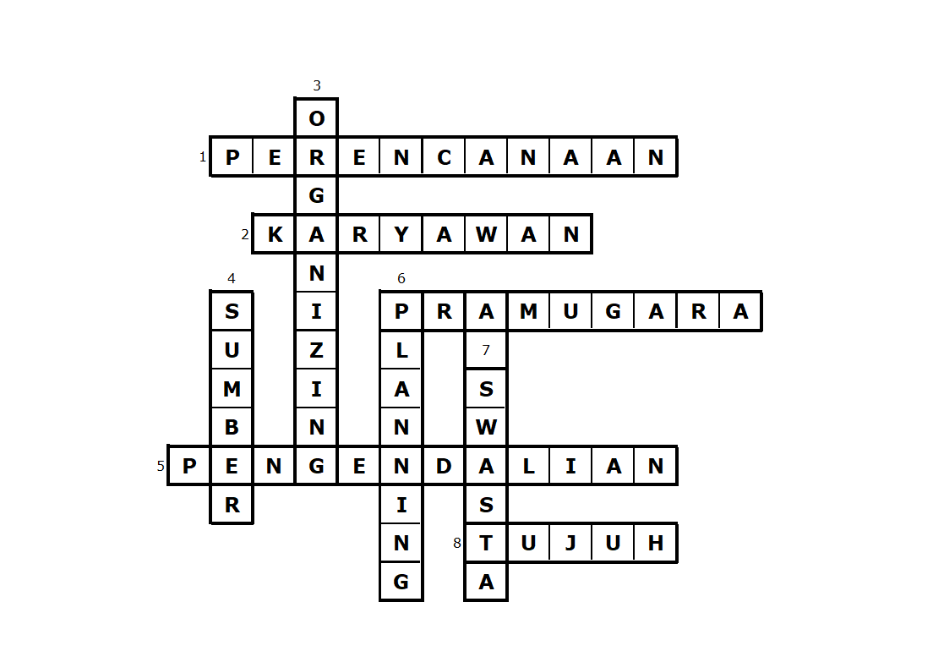
Mendatar :
1 menentukan tujuan jangka pendek maupun jangka panjang serta strategi untuk mencapainya.
2. STAFF
5. berfungsi untuk memastikan bahwa pelaksanaan berjalan sesuai dengan -rencana dan tujuan.
6. Karyawan pria yang melayani penumpang pesawat terbang
8. jumlah Fungsi Manajemen Sumber Daya Manusia
Menurun :
3. Pengorganisasian (inggris)
4. ........Daya Manusia
6. Perencanaan (inggsris)
7. Karyawan ... (bukan PNS)

Slide 14
☺ END ☺

